Slide 1
Technologie pro Flexibilní Elektroniku
KET / TFE
PR06
Laserové a fotonické technologie
pro flexibilní elektroniku
Silvan Pretl

Slide 2
Obsah
Laserové zpracování
  Laserové vrtání a řezání
  Laser Direct Imaging (LDI)
  Laser‐Induced Forward Transfer (LIFT)
Fotonické zpracování
  Fotonické sintrování
  Fotonické pájení

Slide 3
Technologie pro flexibilní elektroniku
Základní pojmy a zkratky
IPL = Intense Pulse of Light
HAZ = Heat-Affected Zone
LDI = Laser Direct Imaging
LIFT = Laser‐Induced Forward Transfer

Slide 4
Laser processing

Slide 5
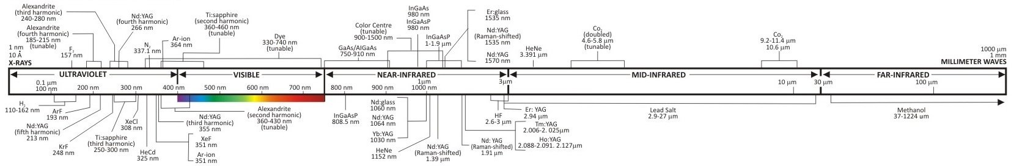
Laser Processing
Laserové zpracování
Extrémně vysoká hustota energie koncentrovaná do velmi malé plochy (MW - GW / cm2)
  Díky základním vlastnostem laserového záření (koherentní, monochromatické) a možnosti optického zaostření
Základní typy laserů pro zpracování PCB / FPC:
  UV: Excimer (ArF, KrF) ⲗ = 193 / 248 nm
  Nd:YAG 3rdH ⲗ = 355 nm
  VIS: Nd:YAG 2ndH ⲗ = 532 nm
  NIR: Nd:YAG ⲗ = 1064 nm
  IR: CO2 ⲗ = 9,2 - 10,6 μm

Slide 6
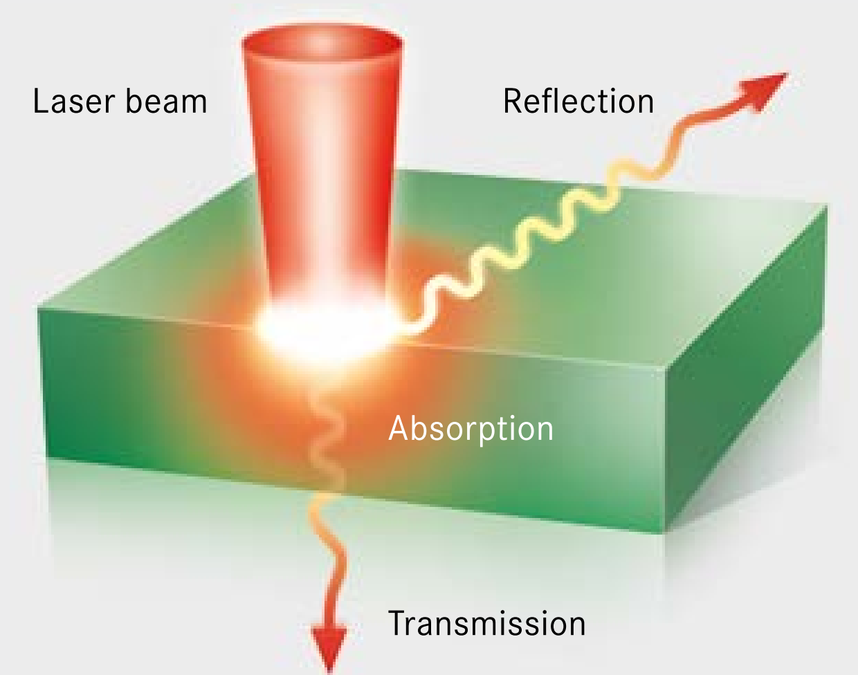
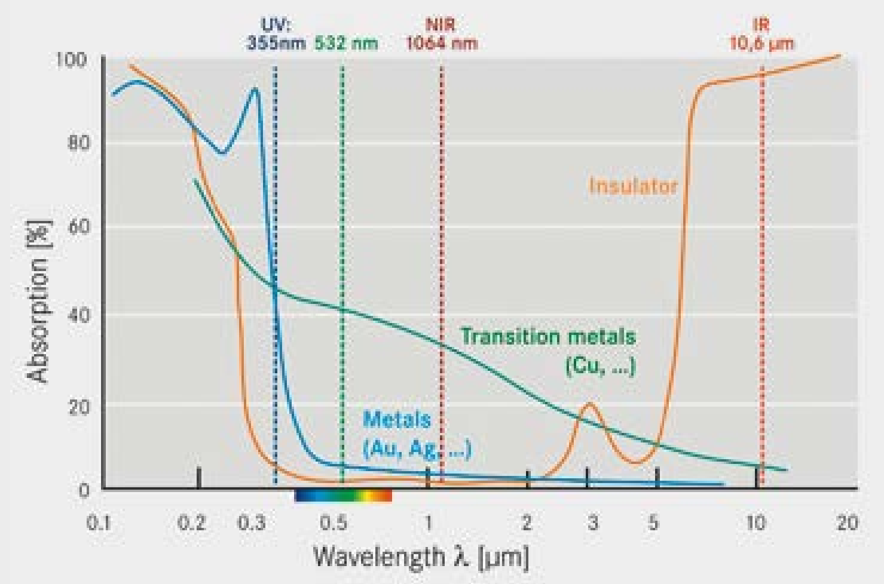
Laser Processing
Laserové zpracování
Energie laserového záření absorbovaná v materiálu způsobuje:
  narušení chemických vazeb
  tavení materiálu
  odpařování materiálu
Řízení výkonu: délka pulzu (ps / ns / μs) × frekvence spínání (typicky 1s - 100s kHz)
Účinek závisí na tepelné vodivosti a tepelné kapacitě materiálu
lpkf.com

Slide 7
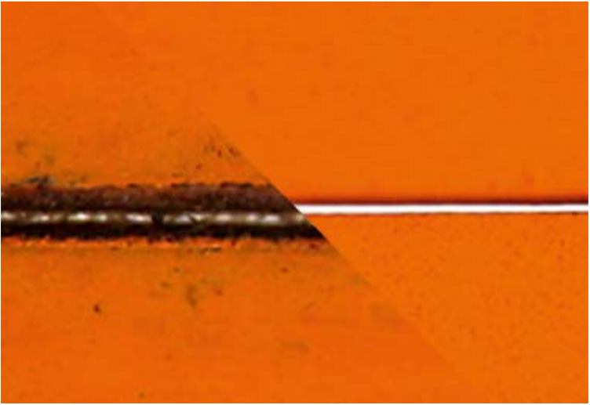
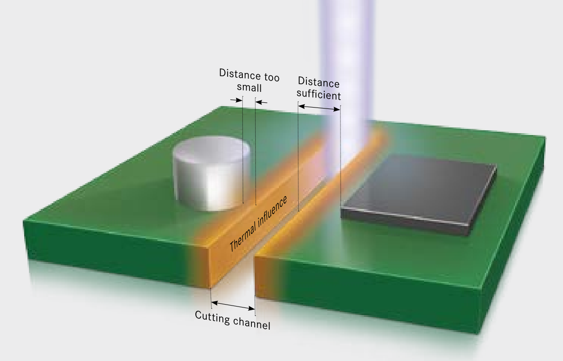
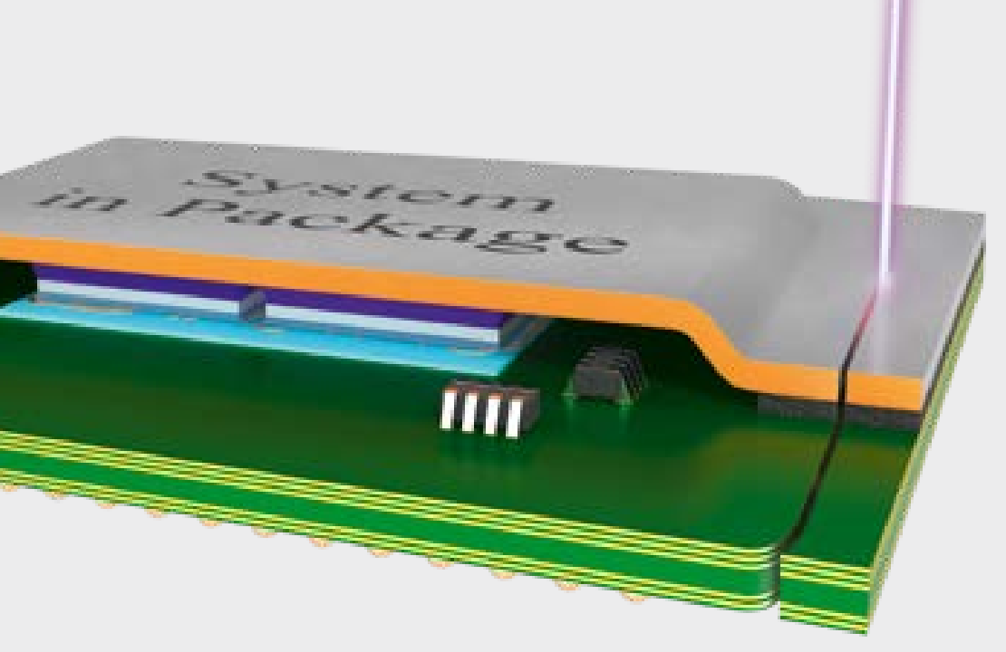
Laser Processing
Výhody UV laserů
Menší tepelné namáhání v místě řezu (Heat-Affected Zone - HAZ) - dosah pouze několik μm
Velmi malá šířka řezu (1s - 10s μm), ostré hranice
Řiditelná hloubka řezu skrze organické i anorganické materiály včetně kovů
Oproti CO2 IR laserům vyšší cena, menší výkon / rychlost, ale celkově lepší kvalita řezu a vyšší flexibilita použití
Optimální kompromis: hybridní systémy s UV + IR lasery
UV laser
IR laser (CO2)
lpkf.com

Slide 8
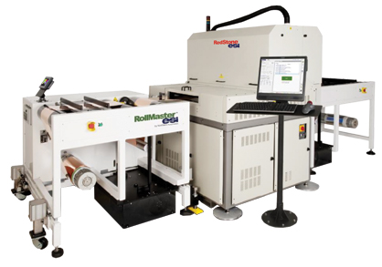
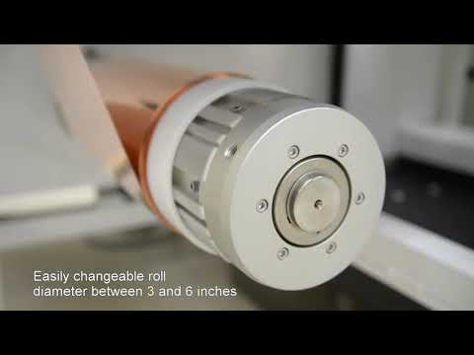
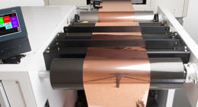
Laser Processing
Laserové zpracování v R2R výrobě
esi.com

Slide 9
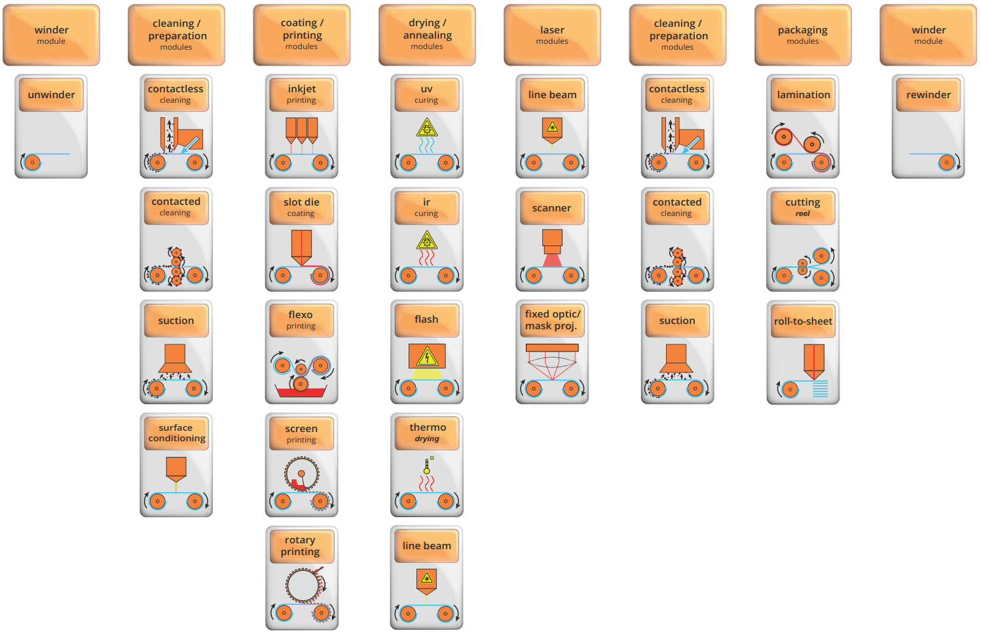
Laser Processing
Laserové zpracování v R2R výrobě
3d-micromac.com:
microFLEX Roll-to-Roll System

Slide 10
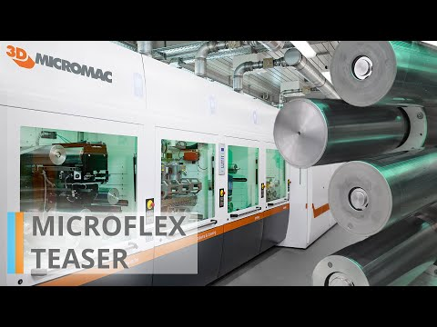
Laser Processing
Laserové zpracování v R2R výrobě
3d-micromac.com:
microFLEX Roll-to-Roll System

Slide 11
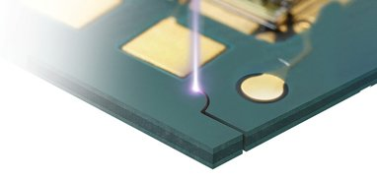
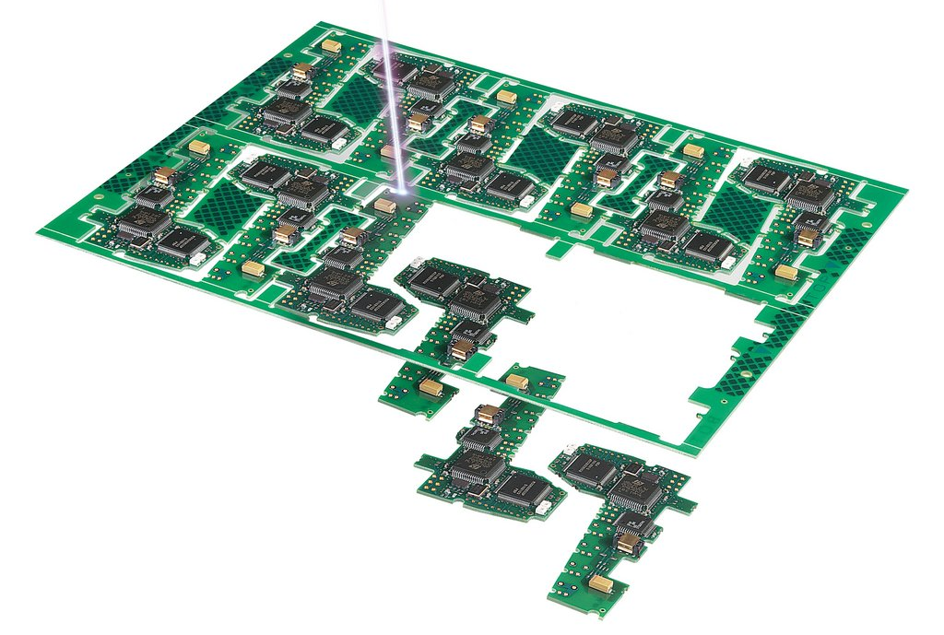
Laser Routing & Depaneling
Laserové řezání
Alternativa k mechanickému drážkování (V-scoring), vysekávání a frézování
Výhody:
  Plně bezkontaktní - nedochází k mechanickému namáhání a vibracím (zejména FPC), vysoká kvalita hran bez třepení, žádné nástroje
  Rychlosti v řádu ~1 m/s
  Vysoká přesnost polohování (až ±4 μm)
  Velmi úzký paprsek (~20 μm) - úzká řezná dráha (~25 - 50 μm pro UV laser), malé poloměry vnitřních rohů, lepší využití plochy PCB blíže k okrajům (úspora až 30 % plochy PCB)
  Digitálně řízený motiv s libovolnou trajektorií laseru
  Nevznikají mechanické nečistoty, pouze výpary
  Možné přesně dávkovat energii pro omezení tepelného namáhání materiálu (omezení karbonizace)
lpkf.com

Slide 12
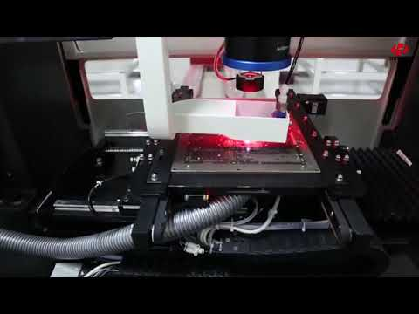
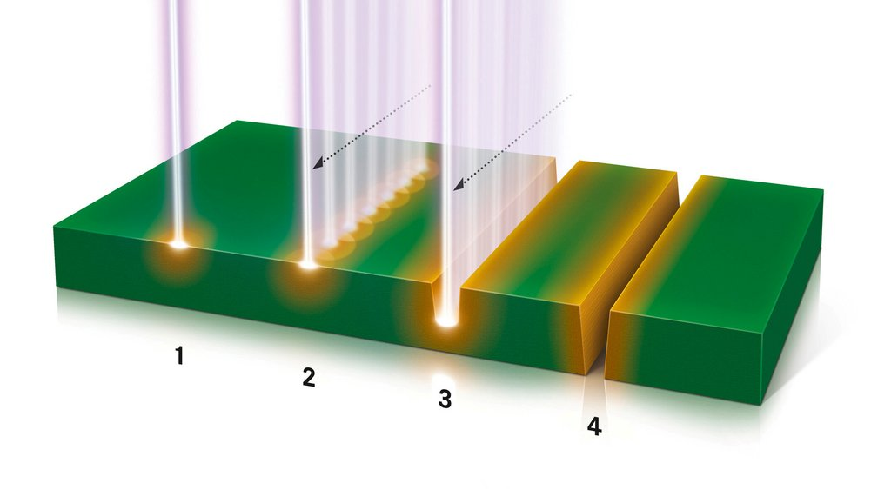
Laser Routing & Depaneling
Laserové řezání
Pulzní spínání (10s - 100s kHz)
Opakovaný průchod motivem
lpkf.com
hglaser.com

Slide 13
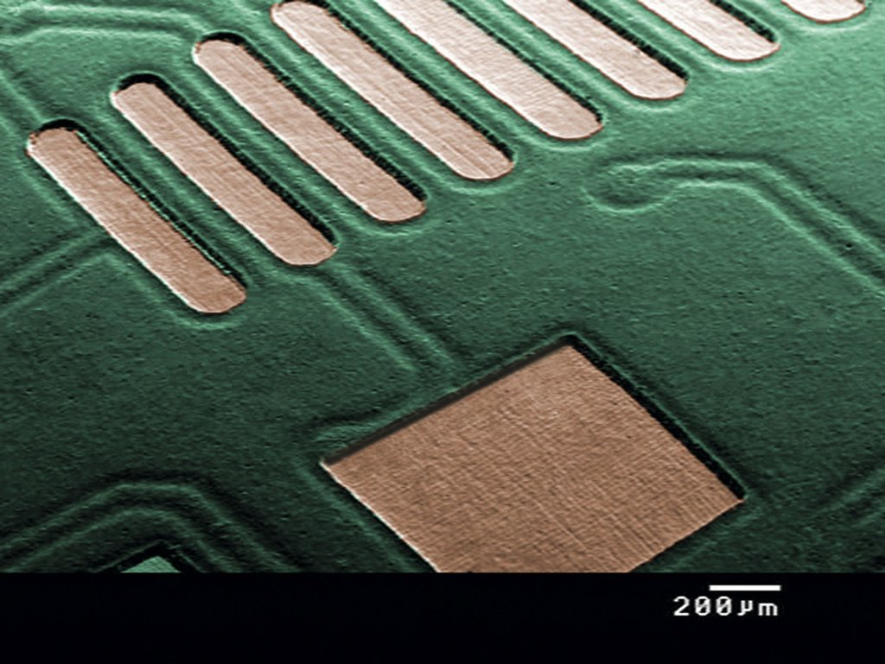
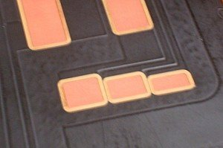
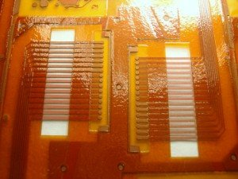
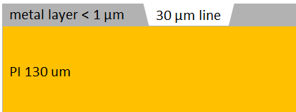
Laser Skiving
Selektivní laserové odstraňování povrchových vrstev
Selektivní odkrývání kontaktních plošek pod krycí vrstvou (coverlay).
Alternativa subtraktivního procesu pro prototyping - přímá laserová ablace vodivého motivu.
Čištění povrchů před dalšími depozičními procesy a čištění zbytků pryskyřice po laminaci (squeeze out).
Oprava defektů: vodivé zkraty nebo naopak nežádoucí izolace.
micronlaser.com
lpkf.com

Slide 14
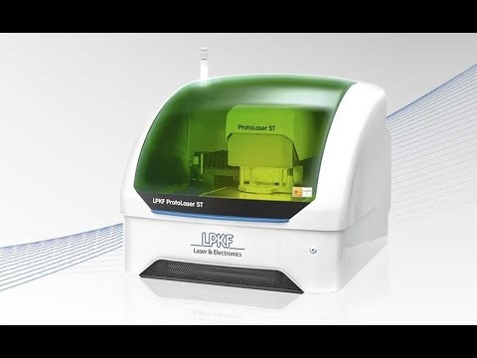
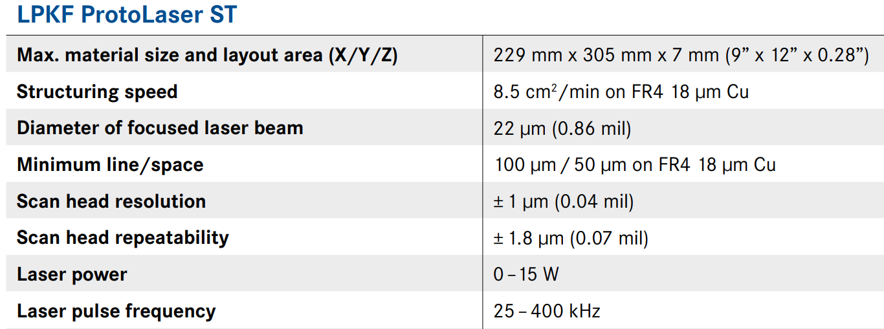
Laser PCB Prototyping
Selektivní ablace vodivého motivu (Direct Copper Structuring)
lpkf.com: IR laser structuring

Slide 15
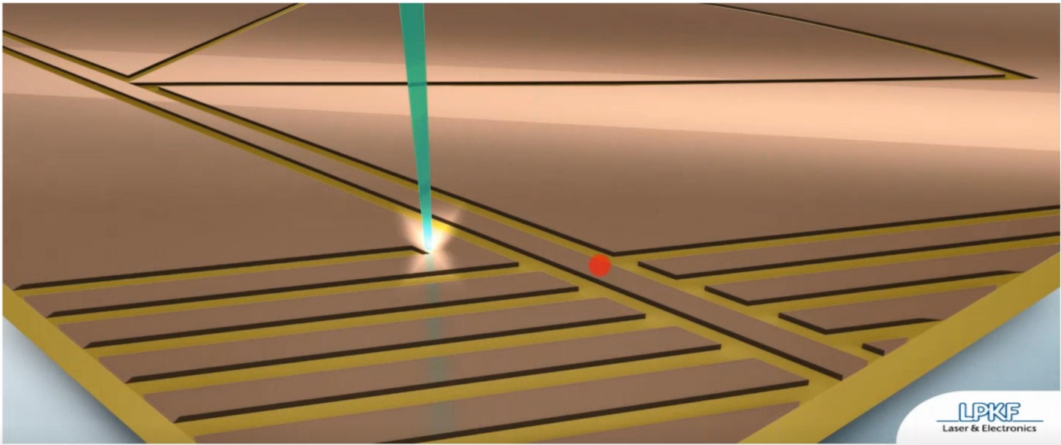
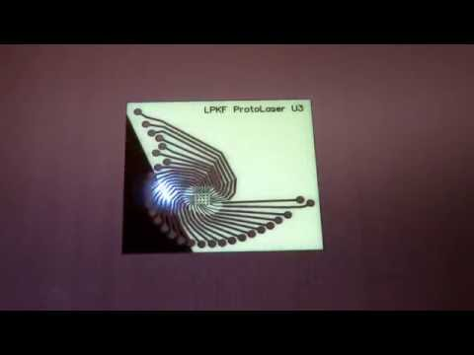
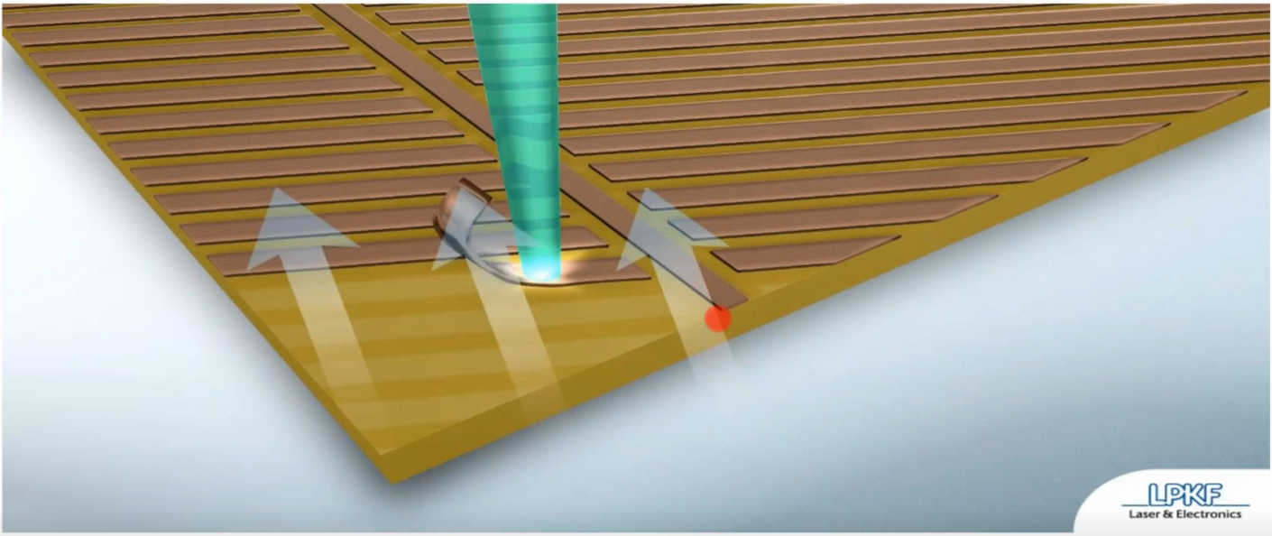
Laser PCB Prototyping
Selektivní ablace vodivého motivu (Direct Copper Structuring)
lpkf.com: UV laser structuring

Slide 16
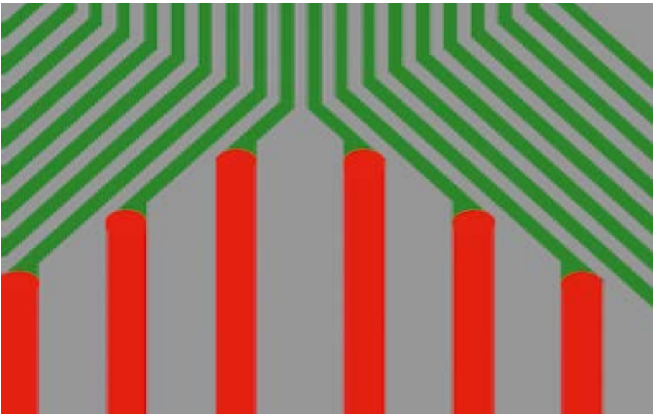
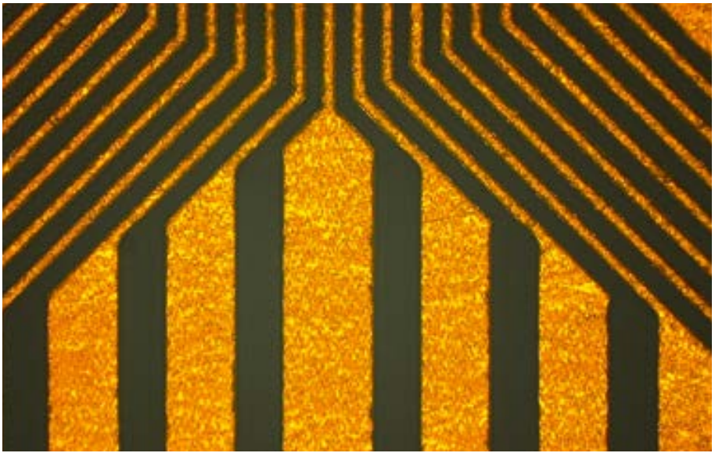
Laser PCB Prototyping
Kombinace frézování a laserové ablace
laserová ablace
frézování
lpkf.com

Slide 17
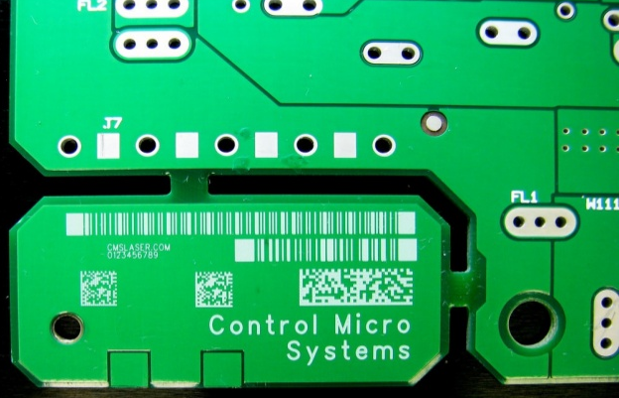
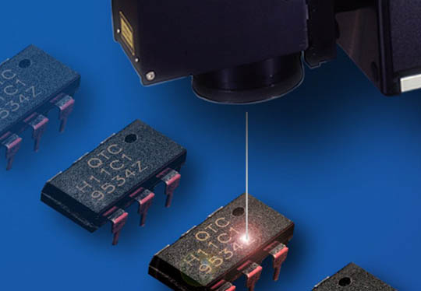
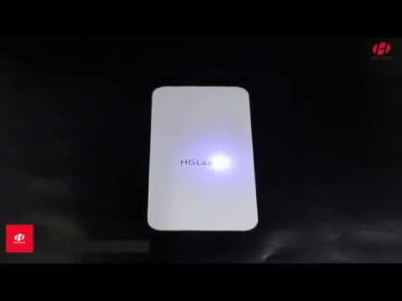
Laser Marking
Povrchové laserové značkování, gravírování
PCB, FPC Laser Marking
  reference součástek, popisky, značky, loga, servisní informace, ....
  čárové kódy pro traceabilitu (1D, 2D QR)
IC Laser Marking and Remarking
  bezkontaktní typové značení komponent na povrchu pouzder (BGA, QFP, CQFP, CLCC, JLCC, QFN, SSOP, TSOP, TSSOP, SOIC, PLCC, DIP, ...) přímo v plastových zásobnících (trays)
  možné i smazání a oprava popisů

Slide 18
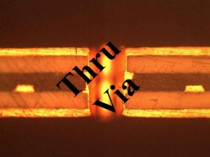
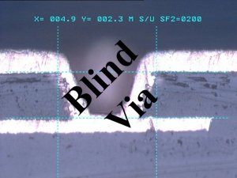
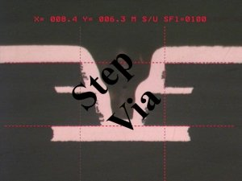
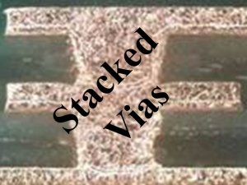
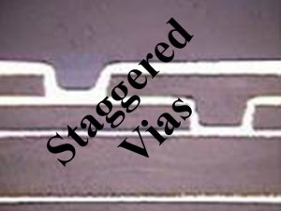
Laser Drilling
Laserové vrtání
Typický min. průměr: 30 μm
  větší otvory realizovány vykružováním (trepanning)
  obecně libovolný tvar
Typy otvorů:
  průchozí (through hole)
  slepé (blind via)
  skryté (burried via)
  víceúrovňové (stepped, stacked, staggered)
micronlaser.com

Slide 19
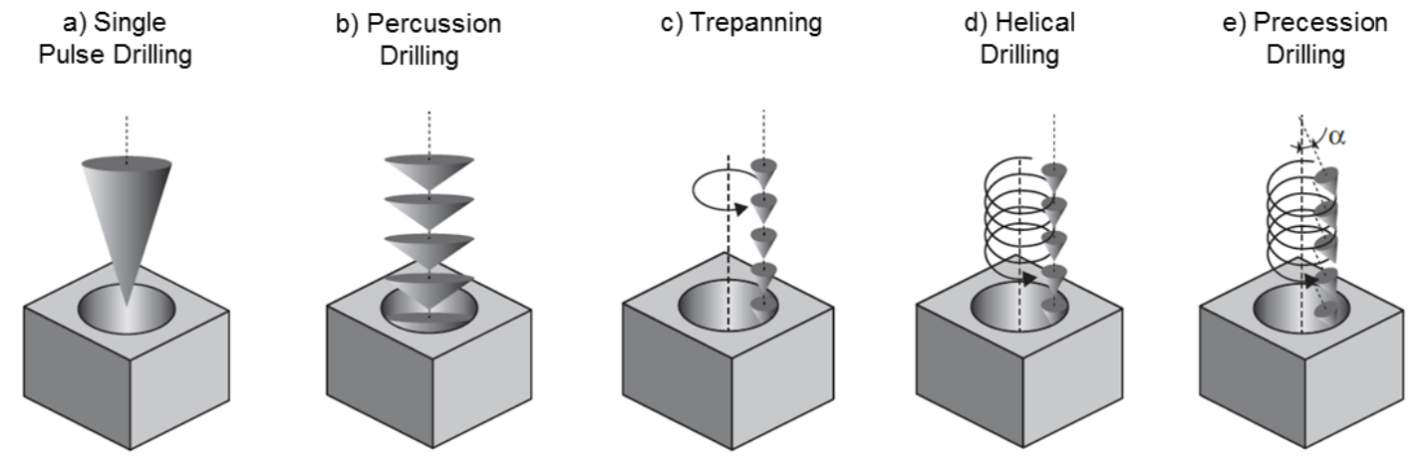
Laser Drilling
Laserové vrtání
Metody laserového vrtání
wlt.de

Slide 20
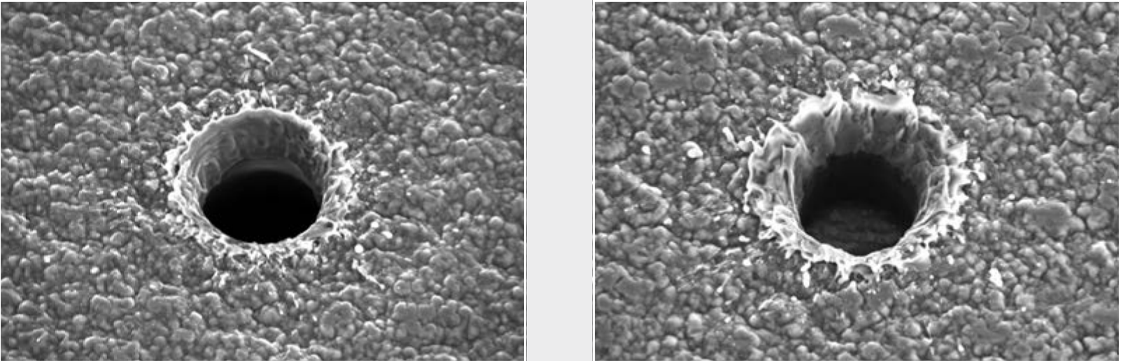
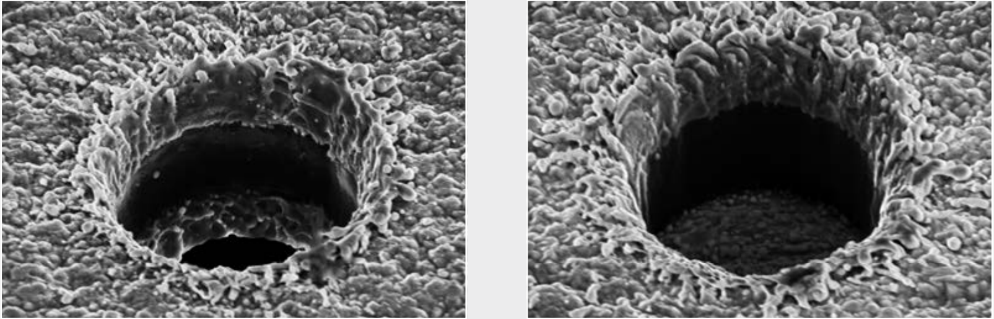
Laser Drilling
Ukázky microvias: 2-sided FPC
through hole
blind via
30 μm
70 μm
lpkf.com

Slide 21
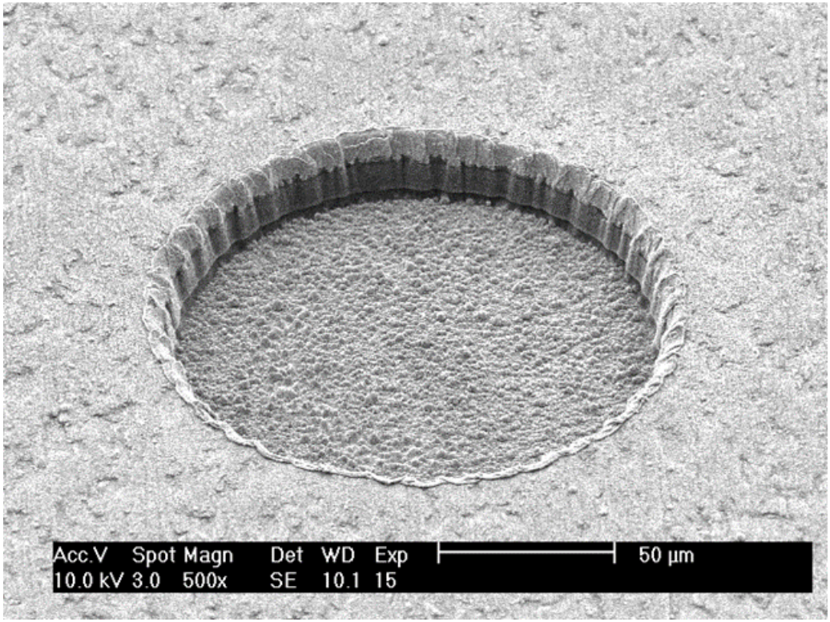
Laser Drilling
Ukázky microvias: 2-sided FPC
150 μm
blind via
esi.com

Slide 22
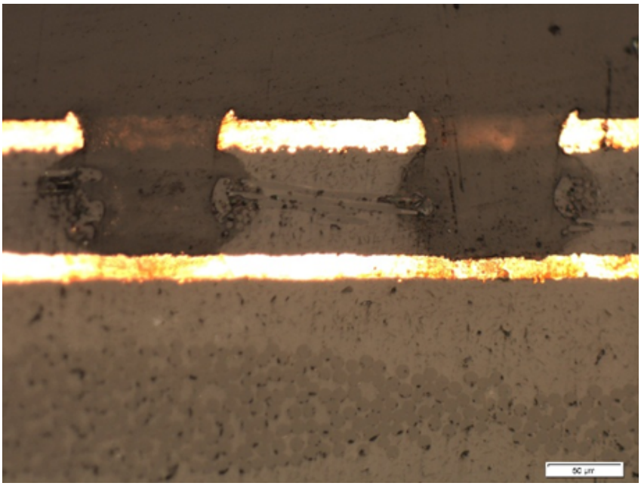
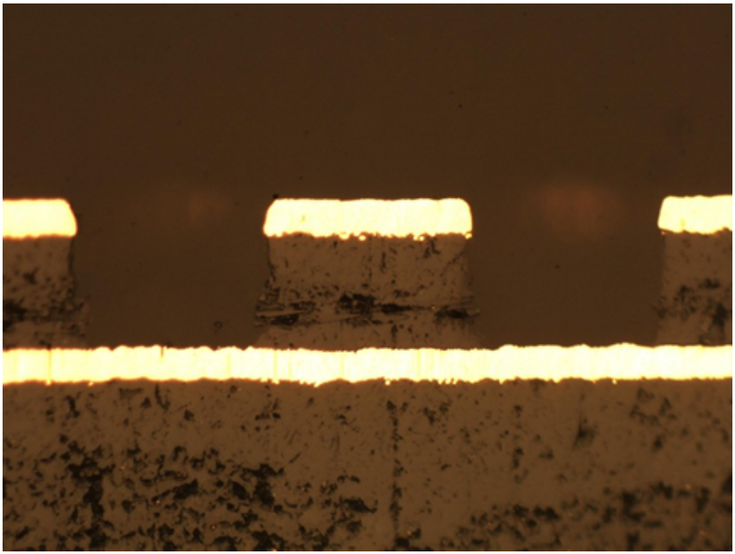
Laser Drilling
Nutnost přesného řízení výkonu UV laseru
nesprávné dávkování energie
nežádoucí tepelná degradace, porušené stěny otvoru, obnažená skleněná vlákna
správné dávkování energie
bez tepelné degradace, kolmé stěny otvoru, kompaktní dielekrikum
esi.com

Slide 23
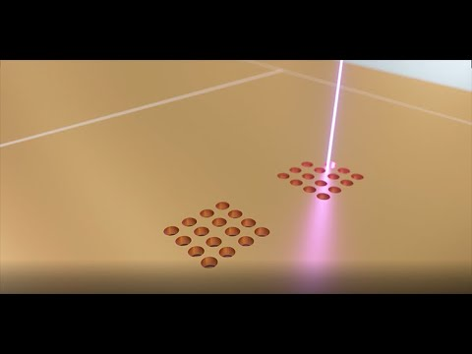
Laser Drilling
Laserové vrtání FPC v R2R systémech
orbotech.com

Slide 24
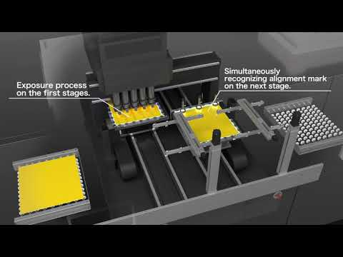
Laser Direct Imaging (LDI)
Laserové vykreslování motivu do masky
Náhrada filmové matrice při UV expozici fotorezistů a pájecích masek.
Motiv do fotorezistu přímo vykreslován laserovým paprskem.
Výhody:
  Odstranění filmové matrice - přesnost závislá na teplotě, vlhkosti a sesazení na PCB.
  Zcela digitální proces - plná flexibilita změny motivu.
  Vyšší přesnost motivu.
  Potlačení defektů při expozici přes film (podsvícení, škrábance, nečistoty).
screen.co.jp

Slide 25
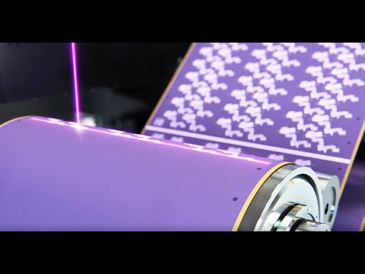
Laser Direct Imaging (LDI)
LDI v R2R systémech
orbotech.com

Slide 26
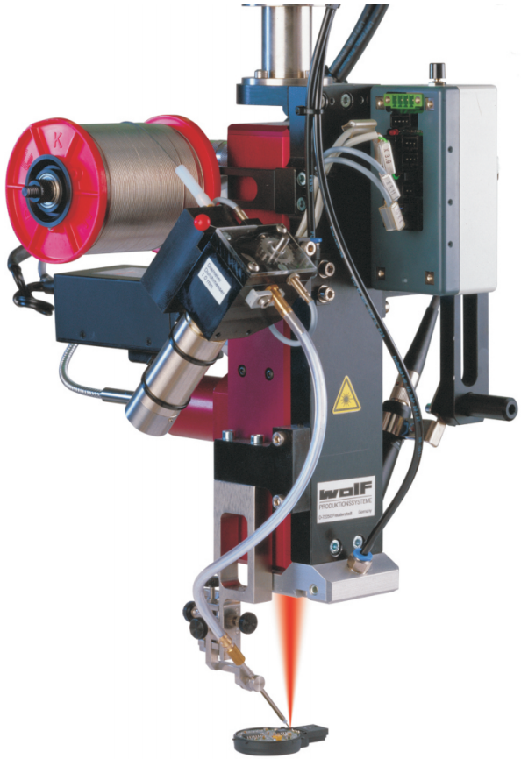
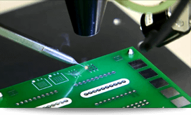
Laser Soldering
Selektivní laserové pájení
Digitální bezkontaktní metoda.
Pouze lokální ohřev pájecích vývodů a plošek bez tepelného namáhání součástek a PCB.
Přesné řízení energie / teploty podle typů pájecí slitiny, velikosti a provedení spoje.
Omezení tvorby intermetalických sloučenin díky velmi rychlému a krátkému ohřevu.
Zároveň jemná krystalická struktura pájky díky rychlému chlazení po vypnutí laseru.
Vysoce přesné pájení citlivých komponent s malou roztečí, příp. ve stísněných prostorech.
Využitelné pro robotické pájení s trubičkovou pájkou i přetavení pájecí pasty.
Vhodné rovněž pro kombinovanou SMT montáž s malým podílem THT.
wolf-produktionssysteme.de

Slide 27
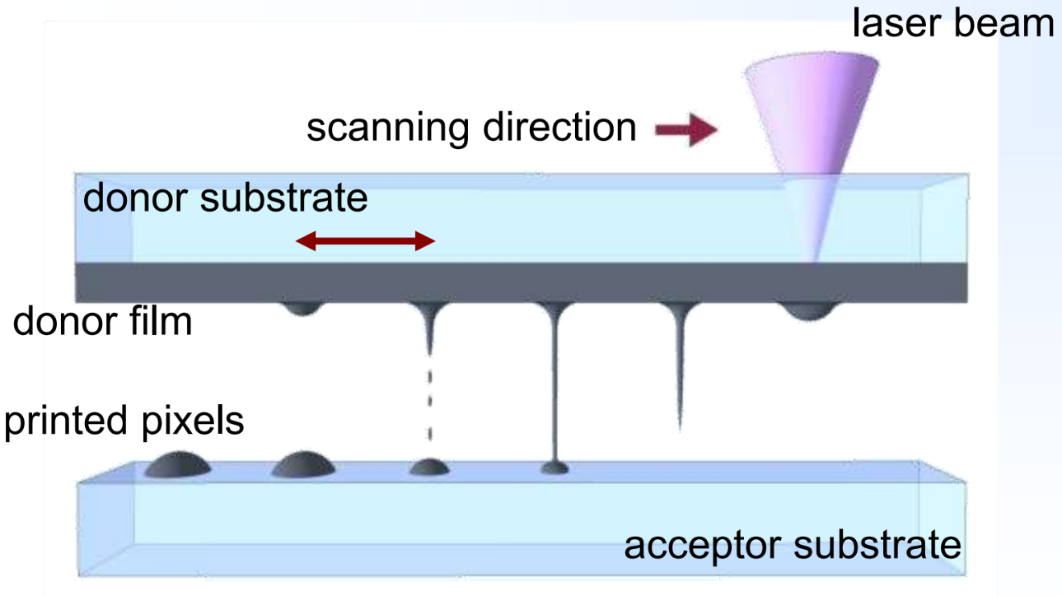
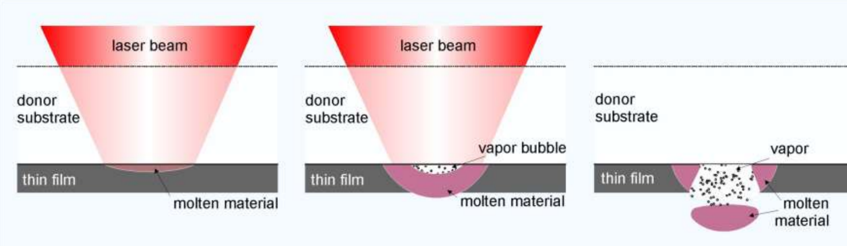
Laser‐Induced Forward Transfer (LIFT)
Bezkontaktní laserový tisk funkčních materiálů
Funkční materiál nanesen na transparentním nosiči.
Z druhé strany ohřev laserovým paprskem.
Prudká expanze výparů, uvolnění materiálu a přenos na cílový substrát.
Výhody:
  bezkontaktní tisk s vysokým rozlišením (< 10 μm)
  žádné trysky = žádné ucpávání
  tisk materiálů s velmi rozdílnými reologiemi

Slide 28
Photonic processing

Slide 29
Photonic Sintering
Cíl: teplotní sintering nanočásticových vodivých inkoustů a past
Vlastnosti nanočástic:
  vysoký poměr velikosti povrchu vůči objemu / hmotnosti
  vysoká úroveň optické absorpce
  omezená tepelná vodivost
  malá tepelná kapacita
Díky těmto vlastnostem možné dosáhnout snadné a rychlé zahřátí nanočástic bez významného tepelného působení na nosný substrát.
Díky rychlosti ohřevu využitelné rovněž pro kovy náchylné k oxidaci - tzn. zejména Cu.
  Sintering proběhne rychleji, než dojde k významnému nárůstu povrchových oxidů.
Vyšší sintrovací teploty zvyšují výslednou elektrickou vodivost díky kvalitnějšímu propojení částic.
  Ale levné fóliové substráty mají nízkou teplotní odolnost (např. PET ~150 °C)

Slide 30
Photonic Sintering
Sintering při R2R zpracování
Velmi vysoké rychlosti průchodu fólií
  Např.: 600 m/min = 10 m/s = 10 mm/ms
Sintering Ag vodivých past:
  typicky vyžaduje alespoň několik minut při teplotách ~150 °C
  i při meandrovitém průchodu fólií by sintrovací zóny vyžadovaly až několik stovek metrů - nereálné
  pro kratší sintrovací zóny potřeba až několika-násobně zpomalit průchod fólie - ztráta produktivity
  při lokálním sinteringu tištěných vodivých motivů (řádově ~cm ) v plné rychlosti musí proces proběhnout v čase řádově ~ms (!)
Jak efektivně a extrémně rychle prohřát nanočástice na dostatečnou sintrovací teplotu bez nadměrného tepelného namáhání levných fóliových substrátů?

Slide 31
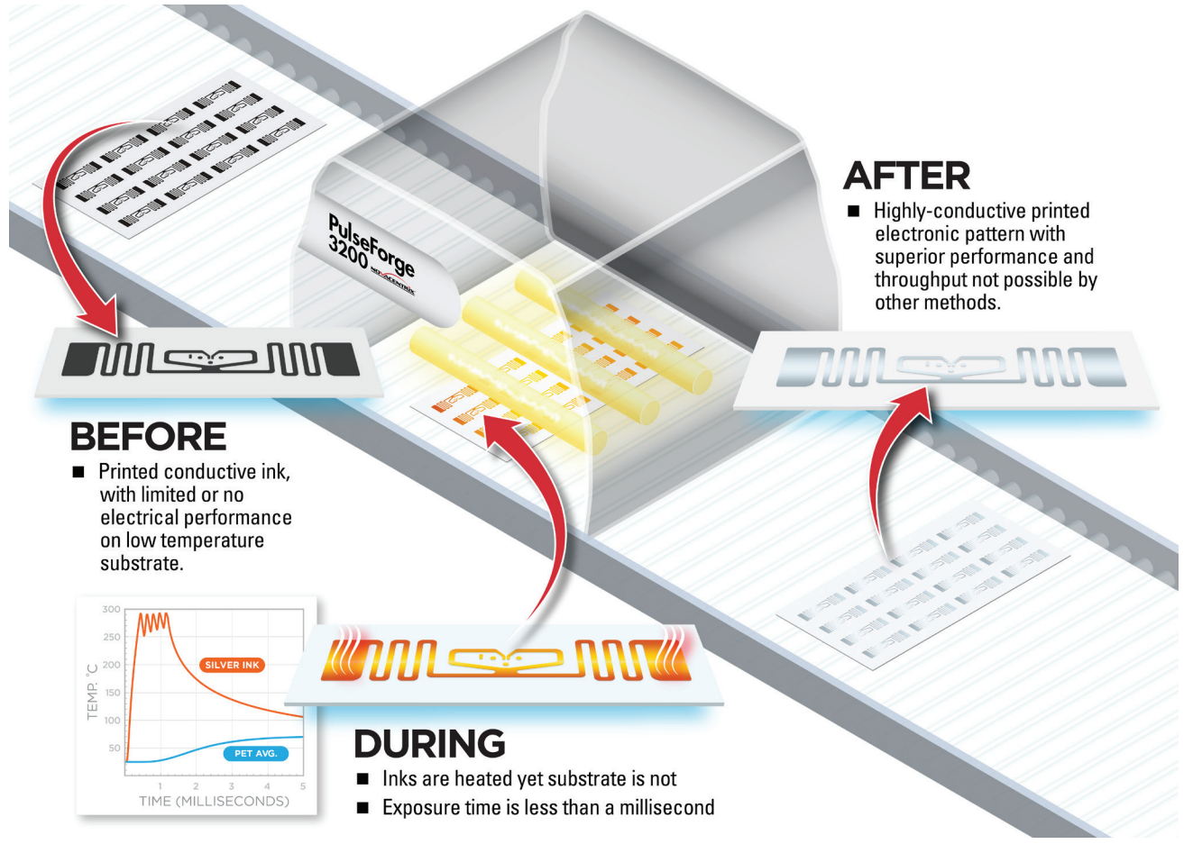
Photonic Sintering
Sintering při R2R zpracování
pulzní ozáření širokospektrálním bílým světlem s vysokou intenzitou (Intense Pulse Light - IPL)
novacentrix.com

Slide 32
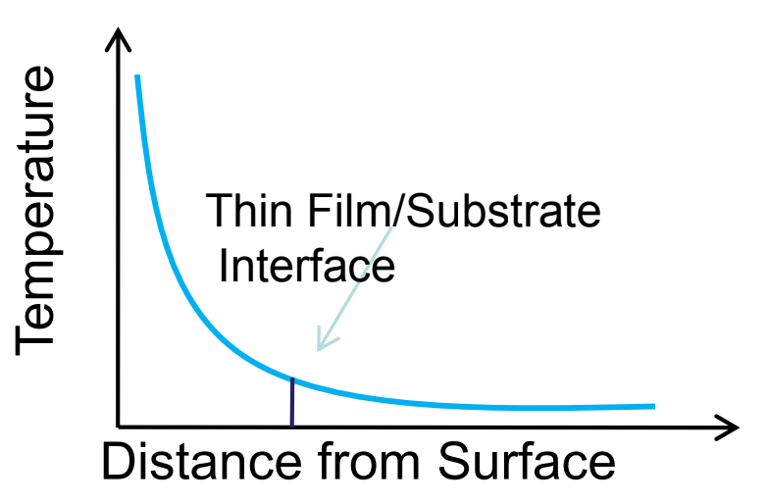

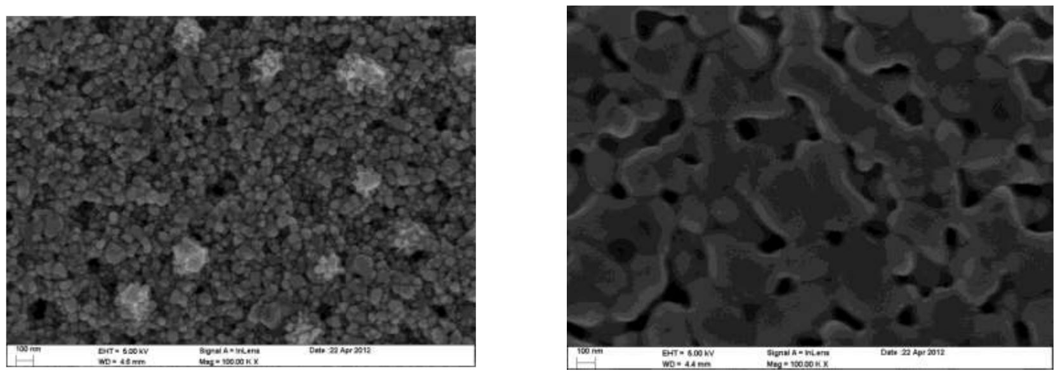
Photonic Sintering
Vysokoteplotní sintering na nízkoteplotních fóliích
Ag nanopasta po tisku
Po sinteringu
novacentrix.com

Slide 33

Photonic Sintering
Vysokoteplotní sintering na nízkoteplotních fóliích
novacentrix.com

Slide 34


Photonic Sintering
Pulzní spínání
novacentrix.com

Slide 35

Photonic Lift-Off
Výhody
Rychlá a levná metoda uvolnění fóliových substrátů z nosných skleněných desek
Princip: zahřátí absorbční polymerní vrstvy fotonickou energií
Výhody:
  podstatně levnější oproti laserovému zpracování
  vysoká rychlost - až 5 m/min
Aplikace: OLED a TFT displeje, fotovoltaika
novacentrix.com

Slide 36


Photonic Soldering
Výhody
Přetavení konvenčních pájecích past (SAC) na nízkoteplotních substrátech.
Omezení tepelného namáhání celé sestavy.
O několik řádů rychlejší oproti konvenčním metodám přetavení - kompatibilní s R2R výrobou.
Oproti laserovému pájení plošný proces.
novacentrix.com

Slide 37
Děkuji za pozornost
Silvan Pretl pretl@fel.zcu.cz

